Slide 1
133. kafli
Flosa dreymir undarlegan draum, að Svínafelli: Hann sér mann koma úr Lómagnúpi, með járnstaf í hendi. Sá kallar á menn Flosa með nafni. Segist heita Járngrímur og vera á leið á alþingi. Gengur síðan á ný inn í fjallið.
Ketill úr Mörk telur að allir þeir er voru kallaðir séu feigir.
Eftir jól ákveður Flosi að fara að safna liði.

Slide 2
134. kafli
Flosi gengur alla Austfirði - allt austur til Vopnafjarðar og biður höfðingja að koma og styðja sig á þingi.
Þiggur ráð af Síðu-Halli, tengdaföður sínum.

Slide 3
135. kafli
Kári og Þórhallur Ásgrímsson heimsækja Gissur hvíta. Gissur segir Kára að fá Þorgeir skorargeir, Þorleif krák og Þorgrím hinn mikla með sér og kúga síðan Mörð Valgarðsson til að taka við vígsmáli Helga Njálssonar gegn Flosa.
Vilji Mörður ekki mun Gissur taka Þorkötlu (dóttur sína og konu Marðar) aftur heim.

Slide 4
136. kafli
Mörður er með leiðindi en skiptir skapi um leið og Þorkatla fer að pakka saman. Mörður tekur við málinu, sem Þorgeir skorargeir handsalar honum.
(Þorgeir skorargeir og Njálssynir eru bræðrasynir.)
Menn halda til Alþingis. Þórhallur Ásgrímsson er með gríðarlega stórt kýli á fæti.

Slide 5
136. kafli, frh.
Flosi kemur með sitt lið - 100 manns. Sigfússynir skreppa heim til búa sinna en stoppa stutt - hitta Flosa aftur.
Flosi kemur við í Bræðratungu til að troða illsakir við Ásgrím Elliða Grímsson. Ásgrímur tekur kurteislega við þeim og býður þeim í morgunverð. Ásgrímur reynir að drepa Flosa en mistekst. Flosi vill ekkert gera Ásgrími.
Flosi hittir Austfirðinga á Laugarvatnsvöllum

Slide 6
137. kafli
Þorgeir skorargeir og fleiri hittast og fylkja sínu liði - ríða á þing.

Slide 7
138. kafli
Bjarni Brodd- Helgason (austfirskur höfðingi), bendir Flosa að fá sér góðan lögmann. Bendir honum á Eyjólf Bölverksson, sem er talinn þriðji lögkænsti maður á Íslandi, en er víst ansi dýr. Flosi ræður Eyjólf.
Flosi gengur og milli höfðingja á þinginu (t.d. norðlenskra) og tryggir sér liðsinni þeirra (t.d. með mútum og gjöfum).
Snorri goði sér hring á hönd Eyjólfs og giskar að Flosi hafi gefið honum.

Slide 8
139. kafli
Ásgrímur, Kári, Gissur hvíti, Þorgeir skorargeir o.fl. hittast og ráða ráðum sínum.
Þeir hafa frétt, frá Snorra, um stuðning Norðlendinga við Flosa og að Eyjólfur muni fara með vörnina fyrir Flosa.
Gissur bendir á að þeir þurfi líka að biðja liðsinnis.

Slide 9
139. kafli, frh.
Þeir tala við Skafta Þóroddsson sem er hreint ekki búinn að gleyma spælingum Skarphéðins um árið og vill ekki styðja þá.
Snorri goði er til í að verja þá ef þeir fari halloka og einnig að skilja þá ef þeim gangi vel (þ.e. stöðva bardagann til að takmarka mannfall).

Slide 10
140. kafli
Lið Þorgeirs og Marðar (og Gissurar hvíta, Ásgríms Elliðagrímssonar o.fl.) tala við Guðmund ríka. Hann er til í að styðja þá.

Slide 11
141. kafli
Mörður kveður sér hljóðs og flytur mál sitt:
Hann sækir Flosa, fyrir hönd Þorgeirs skorargeirs, vegna vígs Helga Njálssonar.
Þorgeir skorargeir ákærir Glúm Hildisson um að hafa kveikt í á Bergþórshvoli
Kári ákærir Kol, Gunnar Lambason og Grana Gunnarsson. (Fleiri eru ákærðir).

Slide 12
141. kafli, frh.
Eyjólfur Bölverksson telur að Flosi muni pottþétt tapa málinu. Eini sénsinn er að vísa því til hæstaréttar, þ.e. fimmtardóms.
Það er hægt ef Flosi segir af sér sem goði (felur bróður sínum goðorðið) og segir sig til þings með goða að norðan.
Ef saksóknari (þ.e. Mörður) veit það ekki mun hann stefna Flosa fyrir Austfirðingadóm, eins og eðlilegt er, og þá má tilkynna að rangt sé stefnt því Flosi sé fluttur í Norðlendingagoðorð þá verður að stefna málinu til fimmtardóms. (Þetta passar reyndar ekki við Grágás).

Slide 13
142. kafli
Nú á að dæma. Menn vígbúast. Þórhallur verður eftir í tjaldbúðinni, því hann hefur fótarmein.
Mörður segir fram sakir - í Austfirðingadóm. Tilnefndir eru menn í kviðdóm.
Þeir Flosi, þ.e. Ketill úr Mörk, ryðja dómendum úr kviðdómi, vegna tengsla við t.d. Mörð. Eyjólfur er þeirra lögfræðingur.
Þórhallur Ásgrímsson bendir á að tengsl við Mörð skipti ekki máli, því hann er einungis sækjandi fyrir hönd annarra.

Slide 14
142. kafli, frh.
Eyjólfur ryður tveimur úr dómnum þar sem þeir eru ekki bændur.
Að ráði Þórhalls er þetta leiðrétt því mennirnir tveir eiga nægar eignir til að mega sitja í dómi.
Loks lýkur Mörður við að flytja ræðu saksóknara

Slide 15
143. kafli
Eyjólfur tekur til við vörnina: tilkynnir að málinu sé vísað til rangs dómstóls:
Flosi er ekki lengur goði og hefur auk þess sagt sig í goðorð Norðlendinga ... Hefði því átt að sækja málið gegn Flosa fyrir fjórðungsdómi Norðlendinga en ekki Austfirðinga.

Slide 16
144. kafli
Sendur sendiboði til Þórhalls. Þórhallur mælir með því að stefna Flosa + Eyjólfi fyrir að hafa borið fé í dóminn (mútað dómurunum ). Þeim er stefnt til fimmtardóms.
Málin flutt fyrir fimmtardómi. Mörður klikkar á flóknum reglum um málatilbúnað! Maður sendur til Þórhalls.

Slide 17
145. kafli
Snorri goði fylkir liði sínu.
Þórhallur stingur spjóti í fótinn á sér og vellur gröfturinn um allt - gengur síðan óhaltur út úr búðinni. Drepur frænda Flosa.
Nú slær í bardaga á Þingvöllum. Menn vegast á báða bóga. Lið Flosa hopar. Flosi hafði sagt mönnum sínum að hörfa til Almannagjár því þar er góð vígstaða. Þeir komast þó ekki þangað því Snorri goði og hans lið varna þeim.

Slide 19
145. kafli, frh.
Sonur Síðu - Halls, Ljótur, er veginn.
Kári skýtur spjóti gegnum Eyjólf Bölverksson.
Síðu - Hallur og Snorri goði ganga með sitt lið milli flokka og skilja þá. Grið eru sett.
Daginn eftir kveður Síðu - Hallur hljóðs og biður menn að sættast. Kári og Þorgeir skorargeir tilkynna að það munu þeir aldrei gera.
Síðu - Hallur er til í að leggja son sinn ógildan til að ná sáttum.

Slide 20
145. kafli, frh.
Snorri goði ítrekar orð Síðu - Halls. Allir sættast nema Kári og Þorgeir skorargeir, fyrir orð Síðu - Halls og Snorra.
Gengið er frá bótum, nema fyrir Þórð Kárason.
Flosi og brennumenn eru dæmdir útlægir, Flosi í 3 ár en Gunnar Lambason, Grani G. o.fl. ævilangt.

Slide 21
145. kafli, frh.
Flosi ríður heim en Sigfússynir ákveða að tékka á eigum sínum undir Eyjafjöllum - telja það óhætt því þeir halda að Kári og Þorgeir skorargeir hafi fylgt Guðmundi ríka norður í land.

Slide 22
146. kafli
Kári og Þorgeir skorargeir hitta förukonur, við Seljalandsmúla, sem segja þeim af ferðum Sigfússona. Sigfússynir eru 15 saman en þeir Kári ákveða samt að ráðast á þá.
Þorgeir og Kári rekast á Sigfússyni sofandi í laut við Kerlingadalsá. Þeir henda spjótunum þeirra í ána, vekja þá síðan.

Slide 23
146. kafli, frh.
Kári og Þorgeir skorargeir drepa Þorkel Sigfússon, Mörð Sigfússon, Sigurð Lambason, auk Leiðólfs sterka. (Fella alls fimm manns.)
Sigfússynir flýja. Kári vill ekki elta því Ketill úr Mörk, svili hans, er síðastur og Kári vill ekki drepa hann. Þeir komast til Flosa, á Svínafell.
Síðu - Hallur ráðleggur Flosa að sættast við Þorgeir skorargeir. Sigfússynir skulu ekki vera með í þeirri sætt.

Slide 24
145. kafli
Snorri goði fylkir liði sínu.
Þórhallur stingur spjóti í fótinn á sér og vellur gröfturinn um allt - gengur síðan óhaltur út úr búðinni. Drepur frænda Flosa.
Nú slær í bardaga á Þingvöllum. Menn vegast á báða bóga. Lið Flosa hopar. Flosi hafði sagt mönnum sínum að hörfa til Almannagjár því þar er góð vígstaða. Þeir komast þó ekki þangað því Snorri goði og hans lið varna þeim.

Slide 26
145. kafli, frh.
Sonur Síðu - Halls, Ljótur, er veginn.
Kári skýtur spjóti gegnum Eyjólf Bölverksson.
Síðu - Hallur og Snorri goði ganga með sitt lið milli flokka og skilja þá. Grið eru sett.
Daginn eftir kveður Síðu - Hallur hljóðs og biður menn að sættast. Kári og Þorgeir skorargeir tilkynna að það munu þeir aldrei gera.
Síðu - Hallur er til í að leggja son sinn ógildan til að ná sáttum.

Slide 27
145. kafli, frh.
Snorri goði ítrekar orð Síðu - Halls. Allir sættast nema Kári og Þorgeir skorargeir, fyrir orð Síðu - Halls og Snorra.
Gengið er frá bótum, nema fyrir Þórð Kárason.
Flosi og brennumenn eru dæmdir útlægir, Flosi í 3 ár en Gunnar Lambason, Grani G. o.fl. ævilangt.

Slide 28
145. kafli, frh.
Flosi ríður heim en Sigfússynir ákveða að tékka á eigum sínum undir Eyjafjöllum - telja það óhætt því þeir halda að Kári og Þorgeir skorargeir hafi fylgt Guðmundi ríka norður í land.

Slide 29
146. kafli
Kári og Þorgeir skorargeir hitta förukonur, við Seljalandsmúla, sem segja þeim af ferðum Sigfússona. Sigfússynir eru 15 saman en þeir Kári ákveða samt að ráðast á þá.
Þorgeir og Kári rekast á Sigfússyni sofandi í laut við Kerlingadalsá. Þeir henda spjótunum þeirra í ána, vekja þá síðan.

Slide 30
146. kafli, frh.
Kári og Þorgeir skorargeir drepa Þorkel Sigfússon, Sigurð Lambason, auk Leiðólfs sterka. (Fella alls fimm manns.) Sigfússynir flýja. Kári vill ekki elta því Ketill úr Mörk, svili hans, er síðastur og Kári vill ekki drepa hann. Þeir komast til Flosa, á Svínafell. Síðu - Hallur ráðleggur Flosa að sættast við Þorgeir skorargeir. Sigfússynir skulu ekki vera með í þeirri sætt.

Slide 31
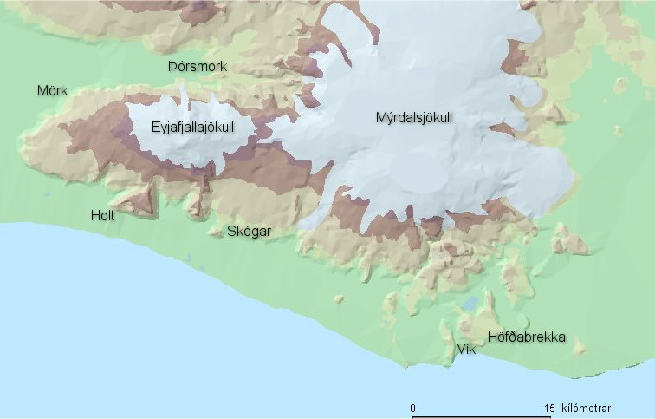
146. kafli

Slide 32
147. kafli
Hallur af Síðu og Kolur sonur hans ríða austur í Holt, þar sem Þorgeir og Kári eru.
Kári segist verða óvinur Þorgeirs ef hann sættist ekki svo Þorgeir neyðist til að sættast. Kári vill samt ekki sættast. Haldinn er sáttafundur að Höfðabrekku og fær Þorgeir þriðjung bótanna eftir Njál og fjölskyldu.
Útlegð Flosa er þó ekki rift (en hann hefur 3 ára frest til að fara utan).

Slide 33
148. kafli
Kári býst brott, því hann hyggur á hefndir og vill ekki láta Þorgeir skorargeir blandast inn í þau mál. Biður Þorgeir að taka við sínum eignum, ásamt konu og dætrum.
Kári ríður upp í Þórsmörk - til Bjarnar hvíta. Björn í Mörk er afar sjálfhælinn. Kona hans þolir hann ekki.
Flestir halda að Kári hafi farið norður í land.

Slide 34
149. kafli
Flosi kaupir skip af Norðmanni sem er staddur í Hornafirði og ætlar utan með félaga sína, brennumenn.
Sigfússynir vilja skreppa austur í Fljótshlíð og vitja búa sinna áður en þeir fara af landi brott enda telja þeir að Kári sé fyrir norðan. Flosi varar þá við, minnugur draums síns.
Í Þórsmörk hitta þeir Björn úr Mörk sem lýgur að þeim að Kári sé farinn norður. Björn kemur heim og segir Kára af ferðum Sigfússona, þ.m.t. hvenær þeir fari til baka.

Slide 35
150. kafli
Kári segir Birni að hann ætli sér að ná skipi úr Álftarfirði og fara utan. Biður Björn að fylgja sér. Húsfreyja hótar Birni og hann felst á það.
Sigfússynir skipta liði: 8 manns fylgja Katli úr Mörk austur í Meðalland, hinir 10 leggjast til svefns við Skaftá.
Kári kemur að þeim. Kári vígbýst á litlu nesi úti í Skaftá og segir Birni að standa að baki sér.

Slide 36
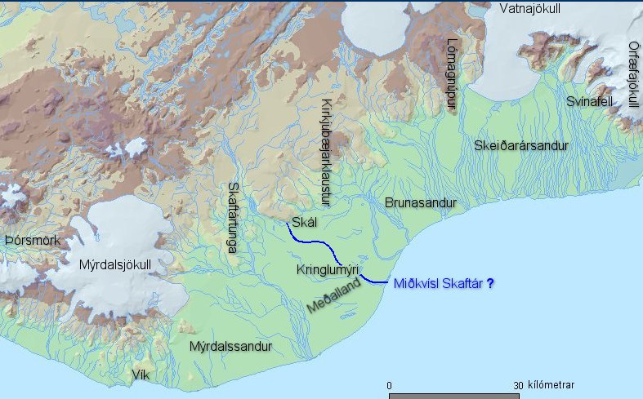
150. – 152. kafli

Slide 37
150. kafli, frh.
Kári drepur Móðólf Ketilsson, særir Grana Gunnarsson mjög mikið, drepur ónefndan, drepur Lamba Sigurðsson, drepur Þorstein Geirleifsson, drepur Gunnar úr Skál.
Björn særir 3 menn.
Hinir flýja allt til Svínafells.

Slide 38
151. kafli
Kári og Björn fela sig við Skaftá (Kringlumýri). Kári sofnar en Björn er á verði. Þegar þeir Ketill nálgast vekur Björn Kára.
Slær í bardaga: Kári drepur Glúm Hildisson, Vébrand og Ásbrand Þorfinnson.
Kári gefur Katli Sigfússyni líf.
Leitað er að Kára og Birni 3 daga - upp um fjöll, en þeir finnast ekki.

Slide 39
152. kafli
Kári og Björn fela sig í melgresi niður á sandi. Ríða heim þegar leit er hætt.
Koma í Mörk - Kári hrósar Birni mjög.
Síðan fara þeir í Holt - til Þorgeirs. Þorgeir fellst á að halda hlífiskildi yfir Birni og skiptir við hann á bústöðum.
Kári fer í Bræðratungu, til Ásgríms Elliðagrímssonar. Segist ætla á eftir brennumönnum til útlanda og drepa þá. Kveður Gissur hvíta.
Fer svo til Eyrarbakka og tekur sér far með Kolbeini svarta, orkneyskum manni og aldavini Kára.

Slide 40
153. kafli
Flosi og félagar leggja af stað út, lenda í vondum veðrum og villast. Loks strandar skipið og brotnar í spón en mannbjörg verður.
Daginn eftir sjá þeir að þeir eru komnir til Orkneyja - í Hrossey.
Þykir Flosa illt í efni því Helgi Njálsson var hirðmaður Sigurðar jarls Hlöðvissonar.
Flosi ákveður að leita á vald jarlsins.

Slide 41
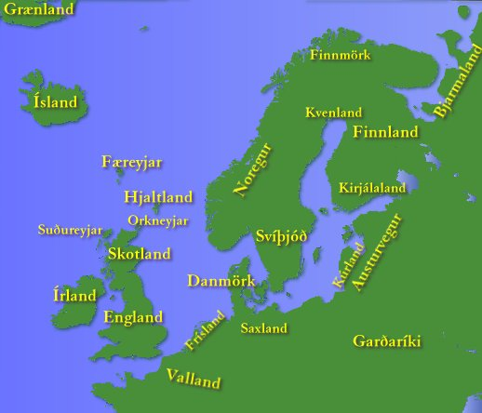

Slide 42
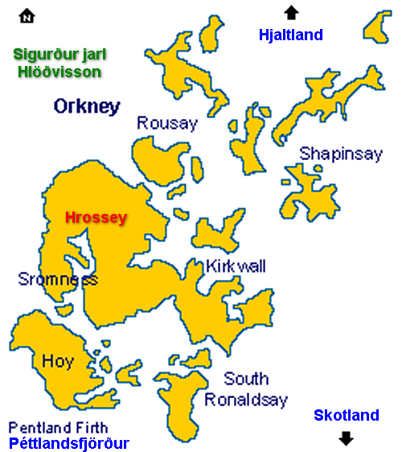

Slide 43
153. kafli, frh.
Jarl hefur frétt um brennuna. Flosi játar að hafa höggvið hausinn af Helga Njálssyni.
Þorsteinn Síðu - Hallsson, mágur Flosa (Flosi er kvæntur Steinvöru, systur hans), er hirðmaður Sigurðar jarls. Hann biður Flosa griða og jarl tekur við honum - lætur hann fá starf Helga Njálssonar.

Slide 44
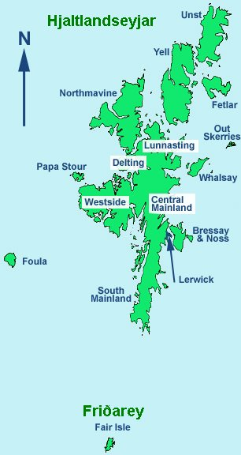
154. kafli
Kári og Kolbeinn svarti fara utan.
Þeir koma til Friðareyjar, milli Hjaltlands og Orkneyja, og dvelja hjá Dagviði hvíta.
Frétta nú allt sem gerist á Orkneyjum.

Slide 45
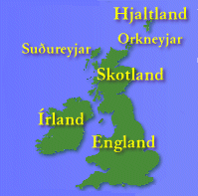
154. kafli, frh.
Orkneyjar: Sigurður jarl
Suðureyjar: Gilli jarl
Írland: Sigtryggur silkiskegg (smákonungur), sonur Kormlaðar og Ólafs kvaran
Írland: Brjánn yfirkonungur, fyrrverandi eiginmaður Kormlaðar

Slide 46
154. kafli, frh.
Sigurður Orkneyjarjarl heldur jólaboð og býður Gilla jarli úr Suðureyjum, mági sínum.
Einnig Sigtryggi silkiskegg, smákonungi á Írlandi,
Yfirkonungur á Írlandi er Brjánn, sem hafði verið kvæntur Kormlöðu en þau eru nú skilin. Fóstri Brjáns er Kerþjálfaður. Synir Brjáns eru Dungaður, Margaður og Taðkur. Kormlöð vill Brján feigan.
Í jólaboðinu er sagnaskemtan og segir Gunnar Lambason frá brennunni.

Slide 47
155. kafli
Kári, Kolbeinn og Dagviður hvíti koma óvænt til Hrosseyjar.
Þeir hlusta á sögu Gunnars, fyrir utan höllina. Gunnar lýgur heilmikið, m.a. að Skarphéðinn einn hafi grátið undir það síðasta og loks þolir Kári ekki meir, heldur stekkur inn og heggur hausinn af Gunnari.
Sigurður jarl vill láta drepa Kára en Kári hafði áður verið hirðmaður hans og allra manna vinsælastur - því vill enginn drepa hann.
Kári gengur brott og siglir til Kataness.

Slide 48
155. kafli, frh.
Sigurður jarl heitir að berjast gegn Brjáni ef hann fái Kormlöðu fyrir konu og verði kóngur á Írlandi.
Kormlöð sendir Sigtrygg silkiskegg, son sinn, til að semja við tvo víkingaforingja, Bróður og Óspak.
Bróðir lofar að berjast gegn Brjáni ef hann fái Kormlöðu og verði kóngur yfir Írlandi.
Óspakur vill ekki berjast gegn svo góðum kóngi og skiljast þeir ósáttir.

Slide 49
156. kafli
3 nætur í röð eru fyrirburðir: Rignir sjóðandi blóði, vopnum og hröfnum með járnklær á skip Bróður.
Hann leitar til Óspaks sem segir þetta tákna dauða þeirra og helvítis kvalir.
Bróðir verður svo reiður að hann ætlar að drepa Óspak og menn hans daginn eftir en þeim Óspaki tekst að laumast burt um nóttina, fara til Brjáns og vara hann við,
Óspakur tekur og kristni.
Brjánn safnar liði um allt Írland.

Slide 50
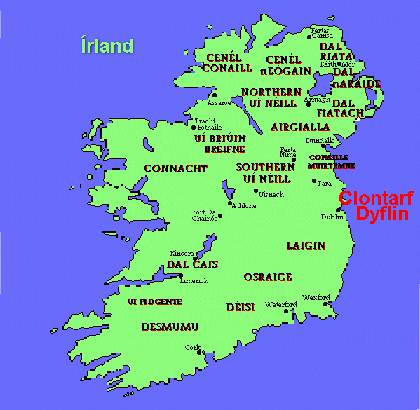
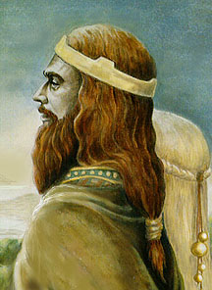
157. kafli
Brjánn yfirkonungur Íra
(Brian Boru /
Brian mac Cenneidigh)

Slide 51
157. kafli
Allir stefna liðum sínum til Dyflinnar í vikunni fyrir pálmasunnudag.
Með göldrum kemst Bróðir að því að verði barist á föstudegi muni Brjánn falla og hafa sigur. Verði barist annan dag muni allir andstæðingar Brjáns falla.
Ákveðið er að berjast á föstudegi, sem er föstudagurinn langi, árið 1014.

Slide 52
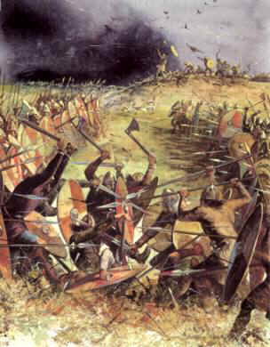
157. kafli, frh.
Brjánsbardagi
The Battle of Clontarf

Slide 53
157. kafli, frh.
Skjaldborg
Bróðir
Sigurður Orkneyjajarl
Sigtryggur konungur silkiskegg
Úlfur hræða (bróðir Brjáns)
Kerþjálfaður (fóstri Brjáns)
Óspakur og synir Brjáns
Brjánn
konungur

Slide 54
157. kafli, frh.
Brestur flótti á allt fjandlið Brjáns:
Bróðir flýr til skógar, undan Úlfi hræðu.
Þorsteinn Síðu-Hallsson neitar að bera merki Sigurðar Orkneyjajarls. Jarl stingur fánanum inn á sig og er drepinn skömmu síðar. Kerþjálfaður gefur Þorsteini líf.
Sigtryggur jarl flýr fyrir Óspaki.

Slide 55
157. kafli, frh.
Lið Brjáns er önnum kafið við að elta flóttann og Bróðir sér sér færi á að ráðast að skjaldborg Brjáns og nær að hálshöggva hann.
Úlfur hræða rekur garnirnar úr Bróður.
Höfuð Brjáns konungs er á ný gróið við bolinn er gáð er að líkinu.

Slide 56
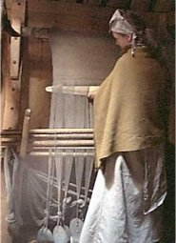
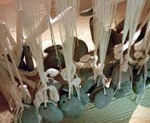
157. kafli, frh.
Fyrirburðir Brjánsbardaga;
Á Katanesi - Dörruður - Darraðarljóð.

Slide 57
157. kafli, frh.
Samtímis Brjánsbardaga:
Blóð kemur á hökul prestsins að Svínafelli.
Á Þvottá sér prestur ofan í sjávardjúp við altarið.
Í Orkneyjum sér maður nokkur þá Sigurð jarl - ríður til móts við þá og hverfur.
Gilla jarli í Suðureyjum birtist í draumi maður sem kveður vísu er lýsir bardaganum.
Flosi hyggur á suðurgöngu og fer til Bretlands.

Slide 58
158. kafli
Kári Sölmundarson, Dagviður hvíti og Kolbeinn fá skip og sigla af stað (frá Skotlandi). Frétta af Brjánsbardaga og að Flosi sé farinn til Bretlands.
Kári fer þá til Bretlands.
Rekst á Kol Þorsteinsson að telja silfur - drepur Kol.
Kári fer svo og dvelur hjá Melkólfi jarli í Skotlandi.

Slide 59
158. kafli, frh.
Flosi fer til Rómar og fær aflausn af páfanum.
Fer svo til baka, dvelur í Noregi einn vetur fer svo heim.

Slide 60
159. kafli
Kári gengur suður til Rómar og fær aflausn.
Fer aftur til Skotlands og er einn vetur á Katanesi. Sama vetur deyr kona hans á Íslandi.
Siglir til Íslands sumarið eftir, hreppir vont veður og skipið ferst við Ingólfshöfða. Þeir fara til Svínafells.
Flosi tekur vel á móti þeim, býður Kára að vera hjá sér um veturinn og giftir svo Kára bróðurdóttur sína, Hildigunni (sem áður var gift Höskuldi Hvítaness goða).
Þeir sættast heilum sáttum

